Slide 1

쉽게 풀어쓴 C언어 Express
제1장 프로그래밍의 개념
C Express

Slide 2
이번 장에서 학습할 내용
프로그램을 작성하기에 앞서서 중요한 개념들을 살펴봅니다..
프로그래밍 개념
프로그래밍 언어
알고리즘
프로그램 개발 과정

Slide 3



프로그램이란?
컴퓨터 = 하드웨어 + 소프트웨어(프로그램)
컴퓨터를 범용적으로 만드는 것은 바로 프로그램
워드 작업
회계장부 정리
사진편집
컴퓨터
프로그램
사용자

Slide 4
프로그램
Q) 왜 컴퓨터에서는 가전제품처럼 프로그램 설치 없이 바로 동작되도록 하지 않고 불편하게 사용자가 프로그램을 설치하게 하였을까 ?
컴퓨터를 범용적인 기계로 만들기 위해서이다. 컴퓨터는 프로그램만 바꾸어주면 다양한 작업을 할 수 있다.
동영상 재생 프로그램
mp3 재생 프로그램
문서편집 프로그램

Slide 5
계산기와 컴퓨터의 차이
계산기는 정해진 기능만을 수행한다. 기능을 변경할 수 없다.
프로그램이라는 개념을 도입하여 수행하는 기능을 쉽게 변경할 수 있다.

Slide 6
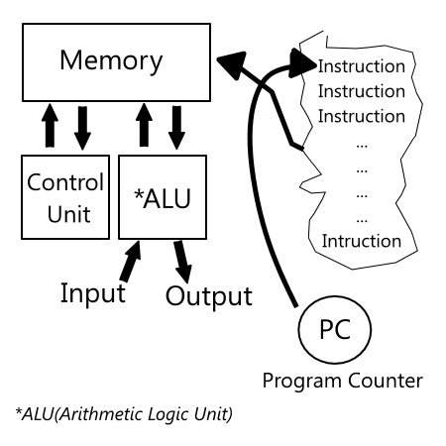
컴퓨터의 정의
컴퓨터(computer)는 단순히 계산(compute)만하는 기계가 아니다.
현대적인 의미에서의 컴퓨터는 프로그램(명령어들의 리스트)에 따라 데이터를 처리하는 기계라고 할 수 있다

Slide 7
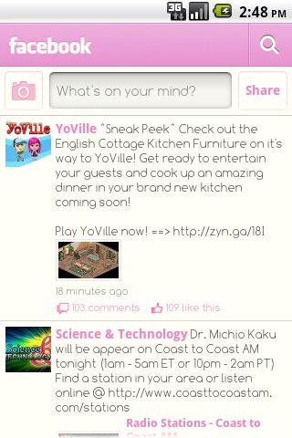
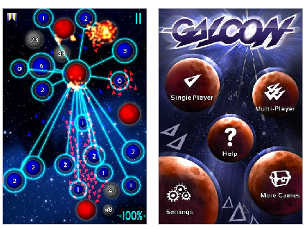
스마트폰도 컴퓨터의 일종
피처폰: 미리 설정된 기능만 가능
스마트폰: 애플리케이션만 변경하면 다양한 용도로 사용가능

Slide 8
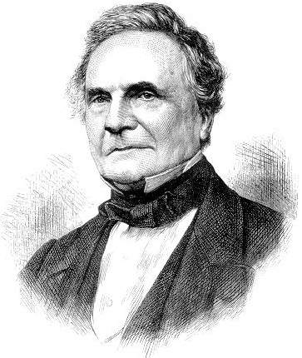
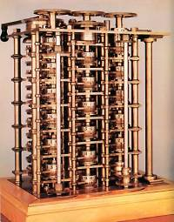
프로그램의 역사
프로그래밍이 가능한 최초의 기계: 해석 기관(Analytical Engine)
만든이: 챨스 배비지
수천 개의 기어, 바퀴, 축, 레버 등이 증기로 작동

Slide 9
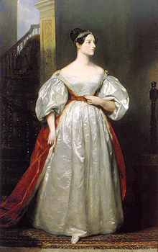
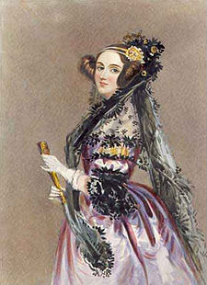
최초의 프로그래머
프로그램을 최초로 만든 사람은 에이다 러브레이스(Ada Lovelace)
에이다는 대문호 바이런의 친딸
배비지의 해석 기관에 매료되어 해석 기관을 위한 프로그램을 개발하였다.
서브루틴(subroutine), 루프(loop), 점프(jump) 등의 핵심적인 컴퓨터 프로그래밍 기본 원리를 고안

Slide 10
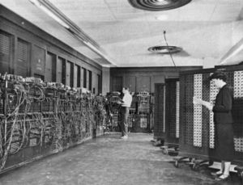
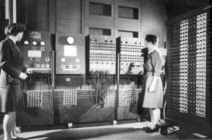
초기 컴퓨터의 프로그래밍
초기 컴퓨터인 ENIAC의 프로그램은 스위치에 의하여 기억되었고 프로그램을 변경할 때마다 그 많은 스위치들을 처음부터 다시 연결하여야 했다.

Slide 11
폰노이만 구조
프로그램은 메인 메모리에 저장된다.
메인 메모리에 저장된 프로그램에서 명령어들을 순차적으로 가져와서 실행한다.
흠..프로그램을 쉽게 변경할 수 있게 하려면 데이터처럼 메인 메모리에 가져다 놓고 하나씩 실행하면 되겠군
데이터
프로그램
CPU
메인 메모리
폰 노이만

Slide 12
프로그램==작업지시서
프로그램: 컴퓨터에게 해야 할 작업의 내용을 알려주는 문서

Slide 13
이번 장에서 학습할 내용
프로그램을 작성하기에 앞서서 중요한 개념들을 살펴봅니다..
프로그래밍 개념
프로그래밍 언어
알고리즘
프로그램 개발 과정

Slide 14

기계어
Q) 컴퓨터가 이해할 수 있는 언어는 어떤 것인가?
컴퓨터가 알아듣는 언어는 한가지이다. 즉 0과 1로 구성되어 있는 “001101110001010...”과 같은 기계어이다.
컴퓨터는 모든 것을 0과 1로 표현하고 0과 1에 의하여 내부 스위치 회로들이 ON/OFF 상태로 변경되면서 작업을 한다.

Slide 15
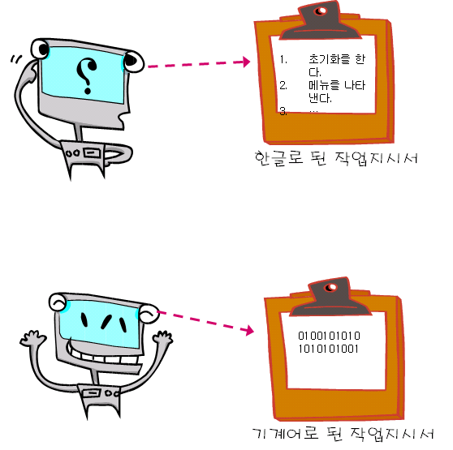
기계어
컴퓨터는 기계어를 바로 이해할 수 있다.

Slide 16
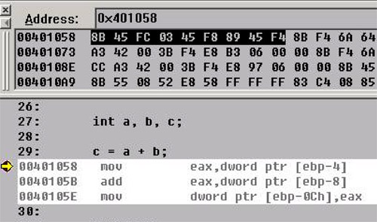
기계어
기계어의 예

Slide 17
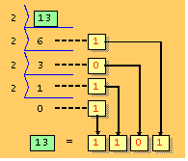
이진수
Q) 이진수는 십진수와 무엇이 다른가?
이진수는 0과 1로만 구성되어 있다.
Q) 십진수를 이진수로 바꾸려면?
십진수를 이진수로 바꾸려면 십진수를 2로 나누고 나머지를 기록하는 작업을 몫이 0이 될 때까지 되풀이하면 된다.

Slide 18
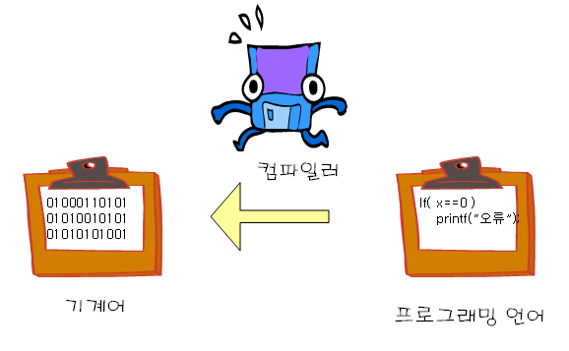
프로그래밍 언어의 필요성
Q) 그렇다면 인간이 기계어를 사용하면 어떤가?
기계어를 사용할 수는 있으나 이진수로 프로그램을 작성하여야 하기 때문에 아주 불편하다.
프로그래밍 언어는 자연어와 기계어 중간쯤에 위치
컴파일러가 프로그래밍 언어를 기계어로 통역

Slide 19
컴파일러
컴파일러(compiler)는 인간과 컴퓨터 사이의 통역이라 할 수 있다.
if( x > 0 )
pos++;
else
neg++;
01000110101010100101010101010110010111111
컴파일러
기계어
프로그래밍 언어
A good beginning makes a good ending.
...
시작이 좋으면 끝도 좋다.
...
번역가
영어
한국어

Slide 20
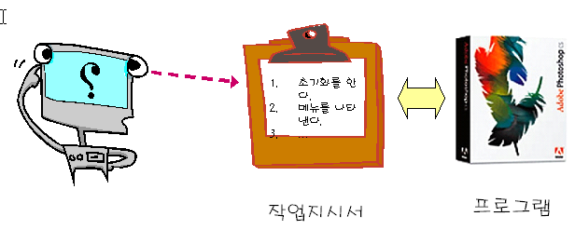
프로그램의 역할
Q) 컴퓨터에서 프로그램이 하는 일은 무엇인가?
프로그램이란 우리가 하고자 하는 작업을 컴퓨터에게 전달하여 주는 역할을 한다.

Slide 21
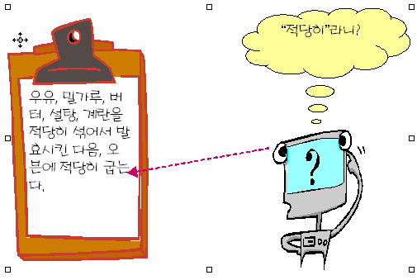
작업을 지시하는 방법
Q) 컴퓨터에게 어떻게 작업을 시킬 수 있을까?
A) 상식이나 지능이 없기 때문에 아주 자세하고 구체적으로 일을 지시하여야 한다.

Slide 22
학생들의 성적의 평균을 계산해줘
“평균”이란 의미를 모른다.
학생들의 성적을 입력받고 입력받은 성적을 합하여, 학생수로 나눈다.
이제 어느정도 지시는 알겟지만 결과는 어떻게 하라는건지 모르겠다.
평균이란
단어의 의미는 알겠지만 단계적인 절차를 말해주어야 한다.
학생들의 성적을 입력받고 입력받은 성적을 합하여, 학생수로 나눈다.
결과는 화면에 표시하라.
처음부터 이렇게 지시하였어야 한다.

Slide 23

중간 점검
왜 계산기는 컴퓨터라고 할 수 없는가?
컴퓨터가 가장 쉽게 이해하는 언어는 무엇인가?
컴파일러는 어떤 역할을 하는가?

Slide 24
프로그래밍 언어의 분류
기계어(machine language)
어셈블리어(assembly language)
고급 언어(high-level language)
기계어
어셈블리어
고급언어
컴퓨터
인간

Slide 25
기계어
특정 컴퓨터의 명령어(instruction)를 이진수로 표시한 것
0과 1로 구성
하드웨어에 종속
00001111 10111111 01000101 11111000
00001111 10111111 01001101 11111000
00000011 10100001
01100110 10001001 01000101 11111010

Slide 26
어셈블리어
CPU의 명령어들을 이진수가 아닌 영어의 약자인 기호로 표기
기계어보다는 더 높은 수준에서 프로그램을 작성하는 것을 가능
기호와 CPU의 명령어가 일대일 대응
어셈블러(assembler): 기호를 이진수로 변환하는 프로그램
MOV AX, MIDSCORE
MOV CX, FINALSCORE
ADD AX CX
MOV TOTALSCORE, AX

Slide 27
고급언어
특정한 컴퓨터의 구조나 프로세서에 무관하게, 독립적으로 프로그램을 작성할 수 있는 언어
C, C++, JAVA, FORTRAN, PASCAL
컴파일러: 고급 언어 문장을 기계어로 변환하는 프로그램
TotalScore = MidScore + FinalScore;

Slide 28
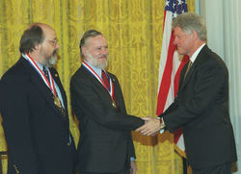
C
1970년대 초 AT&T의 Dennis Ritchie 에 의하여 개발
B언어->C언어
UNIX 운영 체제 개발에 필요해서 만들어짐
처음부터 전문가용 언어로 출발
Ken Thomson과 Dennis Ritchie가 클린턴 대통령으로부터 National Medal of Technology상을 받는 장면

Slide 29
C언어의 버전
K & R C
1978년 “C Programming Language“ 책 출간
비공식적인 명세서 역할
ANSI C
1983년 ANSI(American National Standards Institute)는 X3J11이라는 위원회에 의한 표준
C99
1999년에 ISO에 의한 표준
C++에서 사용되는 특징 추가
점차 많은 컴파일러에서 지원

Slide 30
C언어의 특징
간결하다.
효율적이다.
C 언어는 하드웨어를 직접 제어하는 하는 저수준의 프로그래밍도 가능하고 고수준의 프로그래밍도 가능하다.
C언어는 이식성이 뛰어나다.
초보자가 배우기가 어렵다.

Slide 31
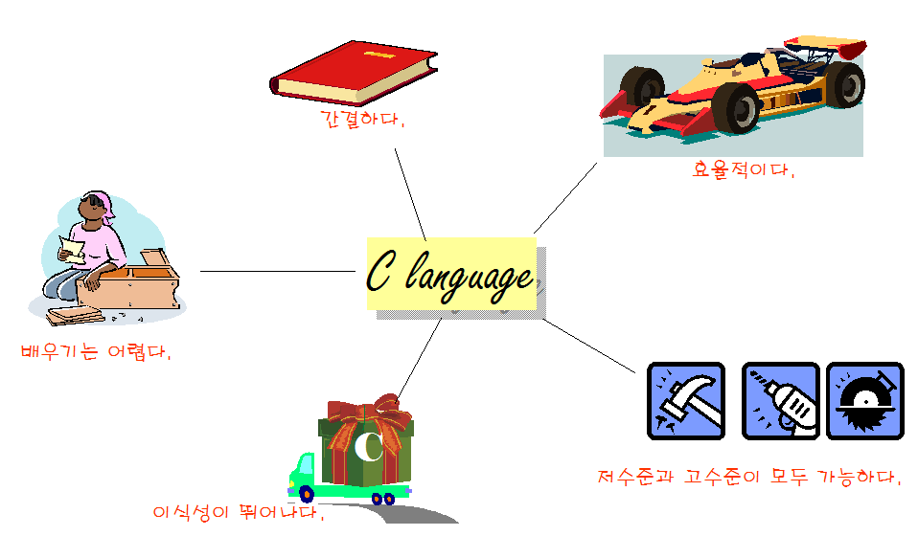
C언어의 특징

Slide 32
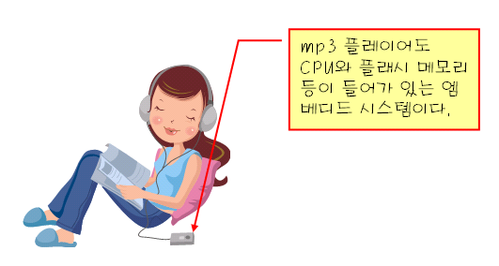
C언어의 미래
Q) 앞으로도 C언어는 사용될 것인가?
C언어는 C++와 JAVA의 공통적인 부분이다.
엠베디드 시스템에서는 C언어가 많이 사용된다.
엠베디드 시스템: 엠베디드 시스템이란 특수 목적의 시스템으로 컴퓨터가 장치 안에 MP3 플레이어, 핸드폰등이 여기에 속한다.

Slide 33
중간 점검
임베디드 시스템이란 무엇인가?
C언어의 장점과 단점을 정리하여 보자.

Slide 34
이번 장에서 학습할 내용
프로그램을 작성하기에 앞서서 중요한 개념들을 살펴봅니다..
프로그램의 이해
프로그래밍 언어
알고리즘
프로그램 개발 과정

Slide 35
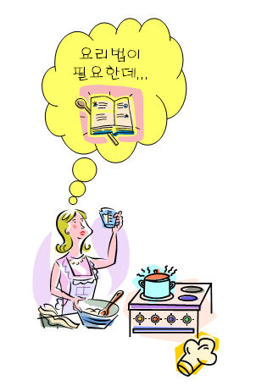
알고리즘
Q) 오븐의 사용법만 배우고 음식 재료만 있으면 누구나 요리가 가능한가?
A) 요리법을 알아야 한다.
프로그램이 요리와 같다면 알고리즘은 요리법에 해당한다.
알고리즘(algorithm): 문제를 해결하는 절차(방법)

Slide 36
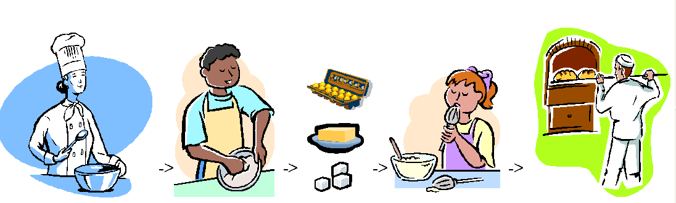
빵을 만드는 알고리즘
① 빈 그릇을 준비한다.
② 이스트를 밀가루, 우유에 넣고 저어준다.
③ 버터, 설탕, 계란을 추가로 넣고 섞는다.
④ 따뜻한 곳에 놓아두어 발효시킨다
⑤ 170~180도의 오븐에서 굽는다

Slide 37
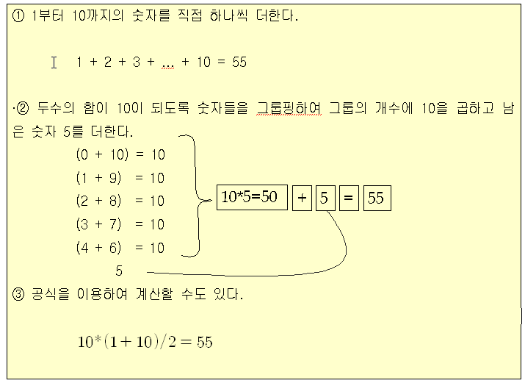
1부터 10까지의 합을 구하는 알고리즘

Slide 38
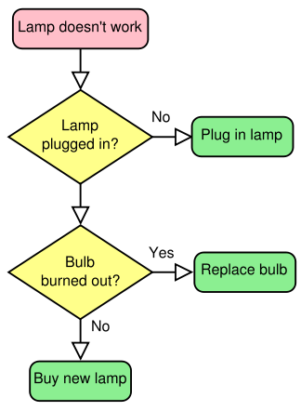
알고리즘의 기술
자연어(natural language)
순서도(flowchart)
의사 코드(pseudo-code)

Slide 39
자연어
자연어 (natural language)는 인간이 사용하는 언어
단어들을 명백하게 정의해야 한다.
① 1.리스트의 첫 번째 숫자가 가장 크다고 가정하자.
② 2.리스트의 남아있는 숫자들이 하나씩 조사하여 현재의 최대값보다 크면 노트에 적는다.
③ 3.모든 숫자들을 전부 조사된 후에 노트에 가장 나중에 적힌 숫자가 최대값이 된다.

Slide 40
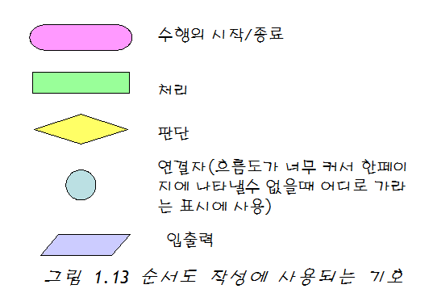
알고리즘의 기술
순서도(flow chart): 프로그램에서의 논리 순서 또는 작업 순서를 그림으로 표현하는 방법

Slide 41
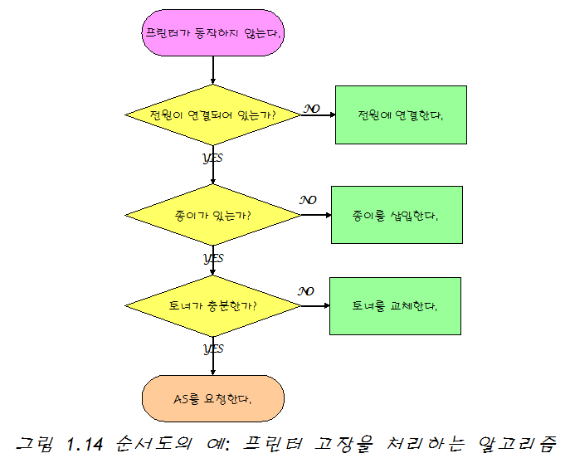
알고리즘의 예

Slide 42
의사 코드
의사 코드(Pseudocode): 자연어보다는 더 체계적이고 프로그래밍 언어보다는 덜 엄격한 언어로서 알고리즘의 표현에 주로 사용되는 코드
알고리즘 GetLargest
입력: 숫자들의 리스트 L.
출력: 리스트에서 가장 큰 값
largest ←L[0]
for each n in L do
if n > largest then
largest ← n
return largest

Slide 43
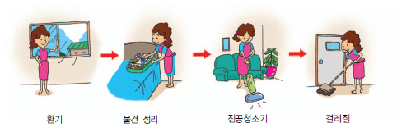
알고리즘을 만드는 방법
문제를 한 번에 해결하려고 하지 말고 더 작은 크기의 문제들로 분해한다.
문제가 충분히 작아질 때까지 계속해서 분해한다.
방을 청소한다.
거실을 청소한다.
부엌을 청소한다.
환기를 시킨다.
물건들을 정리한다.
진공 청소기를 돌린다.
걸레질을 한다.

Slide 44
중간 점검
친구에게 전화를 거는 알고리즘을 만들어보라.
세탁기를 이용하여서 세탁을 하는 알고리즘을 만들어보라.

Slide 45
이번 장에서 학습할 내용
프로그램을 작성하기에 앞서서 중요한 개념들을 살펴봅니다..
프로그래밍의 개념
프로그래밍 언어
알고리즘
프로그램 개발 과정

Slide 46
프로그램 개발 과정
요구사항분석
알고리즘의 개발
규모가 큰 프로그래밍은 절차를 따라야 합니다.
코딩
컴파일과 링크
실행과 디버깅
유지보수

Slide 47
요구 사항 분석
프로그래머는 사용자들의 요구사항을 만족시키기 위하여 프로그램을 작성
(예) 3년 이상 근무한 직원들의 리스트 출력
정규직만 or 계약직 포함
기준이 되는 날짜가 오늘?
요구 사항 명세서: 사용자의 요구 조건을 만족하도록 소프트웨어가 갖는 기능 및 제약 조건, 성능 목표 등을 포함

Slide 48
알고리즘의 개발
핵심적인 부분
어떤 단계를 밟아서 어떤 순서로 작업을 처리할 것인지를 설계
순서도와 의사 코드를 도구로 사용
알고리즘은 프로그래밍 언어와는 무관
알고리즘은 원하는 결과를 얻기 위하여 밟아야 하는 단계에 집중적으로 초점을 맞추는 것

Slide 49
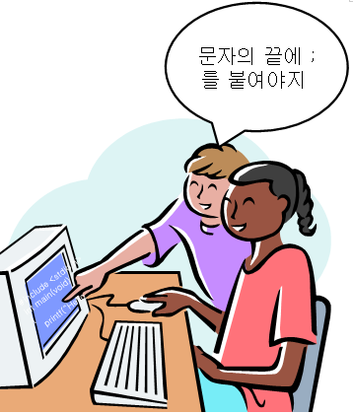
소스 작성
알고리즘의 각 단계를 프로그래밍 언어를 이용하여 기술
알고리즘을 프로그래밍 언어의 문법에 맞추어 기술한 것을 소스 프로그램(source program)
소스 프로그램은 주로 텍스트 에디터나 통합 개발 환경을 이용하여 작성
소스 파일 이름: (예) test.c

Slide 50
컴파일
소스 프로그램을 오브젝트 프로그램으로 변환하는 작업
오브젝트 파일 이름: (예) test.obj
컴파일러가 수행
컴파일 오류(complie error): 문법 오류
(예) He go to school;
오류가 발생하면 소스 프로그램을 수정한 후에 다시 컴파일

Slide 51
링크
컴파일된 목적 프로그램을 라이브러리와 연결하여 실행 프로그램을 작성하는 것
실행 파일 이름: (예) test.exe
라이브러리(library): 프로그래머들이 많이 사용되는 기능을 미리 작성해 놓은 것
(예) 입출력 기능, 파일 처리, 수학 함수 계산
링크를 수행하는 프로그램을 링커(linker)라고 한다.

Slide 52
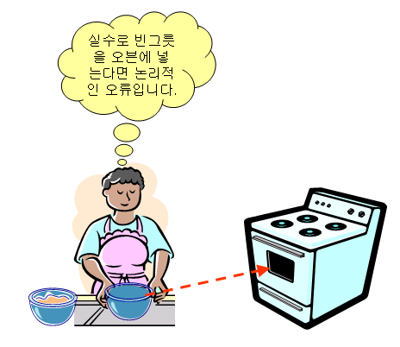
실행 및 디버깅
실행 시간 오류(run time error):
(예) 0으로 나누는 것
잘못된 메모리 주소에 접근하는 것
논리 오류(logical error):
문법은 틀리지 않았으나 논리적으로 정확하지 않는 것
(예)
① 그릇1과 그릇2를 준비한다.
② 그릇1에 밀가루, 우유, 계란을 넣고 잘 섞는다.
③ 그릇2를 오븐에 넣고 30분 동안 350도로 굽는다.

Slide 53
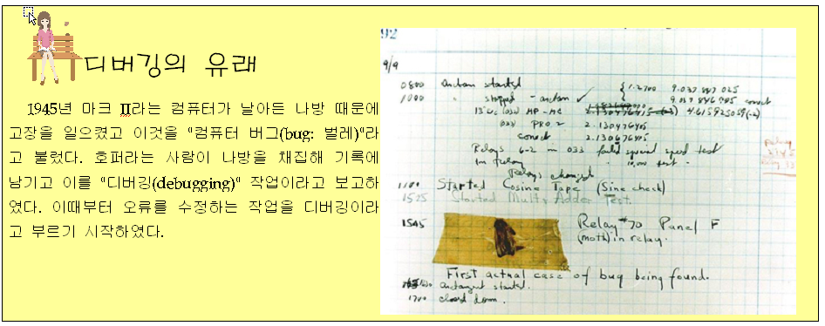
디버깅
소스에 존재하는 오류를 잡는 것

Slide 54
소프트웨어의 유지 보수
소프트웨어의 유지 보수가 필요한 이유
디버깅 후에도 버그가 남아 있을 수 있기 때문
소프트웨어가 개발된 다음에 사용자의 요구가 추가될 수 있기 때문
유지 보수 비용이 전체 비용의 50% 이상을 차지

Slide 55
중간 점검
프로그램 개발 과정을 순서대로 정리하여 보자.
소스 파일의 이름으로 test.txt는 올바른가?
소스 파일, 오브젝트 파일, 실행 파일의 차이점을 설명하라.
소스 파일이 test.c라면 컴파일 과정을 거친 후에 생성되는 오브젝트 파일과 실행 파일의 이름은 어떻게 되는가?
컴파일과 링크 과정을 거쳐서 실행 파일을 만든 다음에 소스 파일과 오브젝트 파일을 보관해야 하는가? 아니면 삭제하여도 되는가? 그 이유를 말하라.
디버깅(debugging)이란 무엇인가?
왜 소프트웨어도 유지 보수가 필요한가?

Slide 56
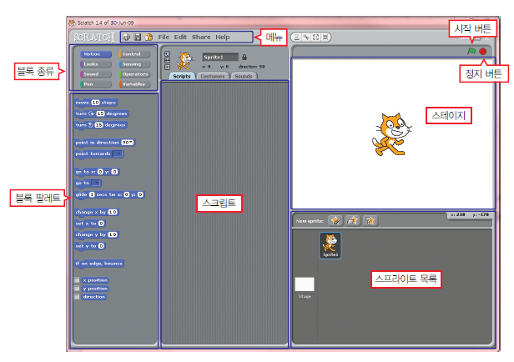
스크래치
스크래치(scratch): MIT에서 개발된 도구로서 프로그래밍 개념을 학습하기 위한 환경

Slide 57
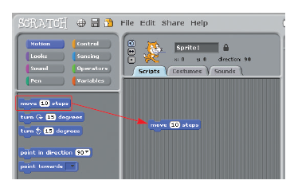
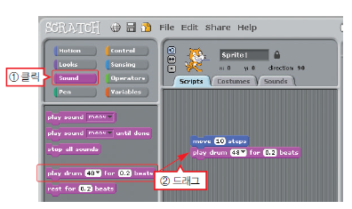
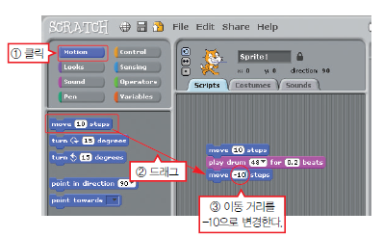
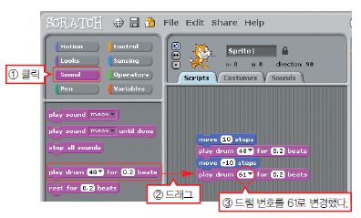
고양이 댄스 예제

Slide 58
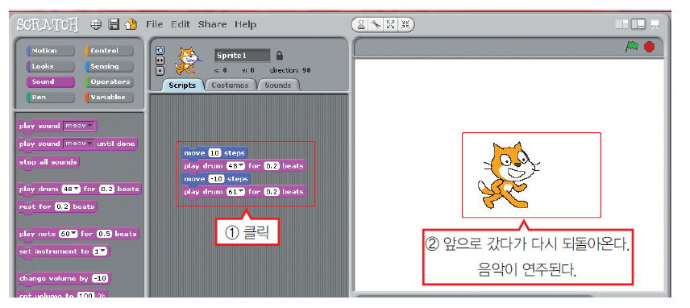
실행 결과

Slide 59
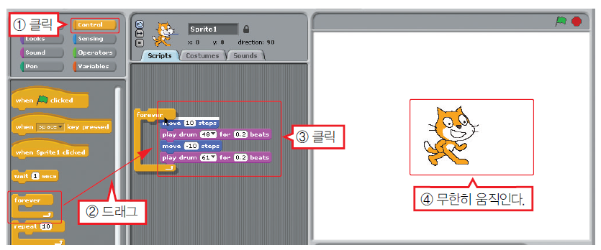
무한 반복

Slide 60
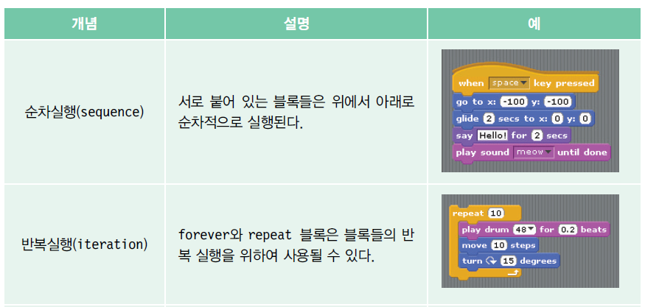
스크래치와 프로그램

Slide 61
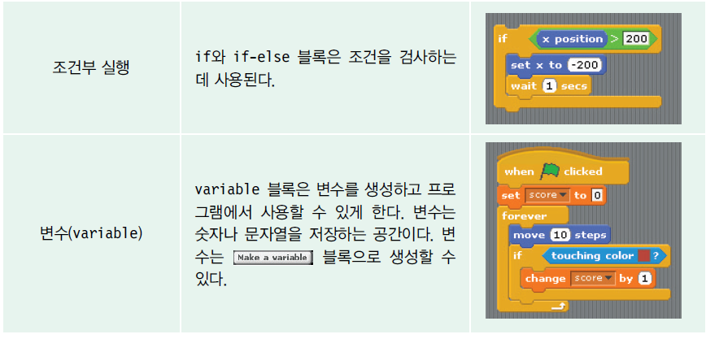

Slide 62
중간 점검
고양이를 무한히 회전시키는 스크립트를 작성하고 실행하여 보자.
표 1-2에 나오는 스크립트들을 작성하여서 실행하여 보고 어떤 동작을 하는 지를 조사하여 보자. 필요하다면 변수도 생성한다.

Slide 63
Q & A

